Slide 1

Analytics les 4 (deel 2: CART trees)
David Schweizer
Dit online-college wordt opgenomen

Slide 2

Programma
Herhaling
CART trees
  Voorbeeldje
  CART trees
  CART trees met R
Crossvalidation
Random Forests

Slide 3
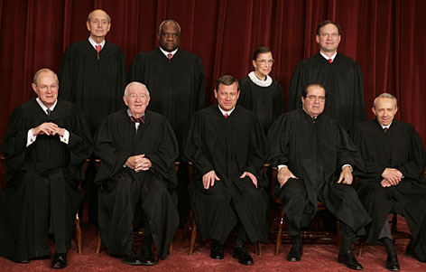
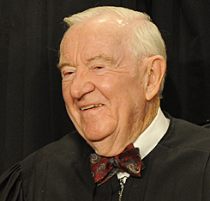
Onderzoeksvraag
Welke factoren leiden tot een beslissing (‘reversal’ of niet) van het Amerikaanse Supreme Court?
Welke factoren leiden tot een ‘reversal’ van judge Stephens?

Slide 4
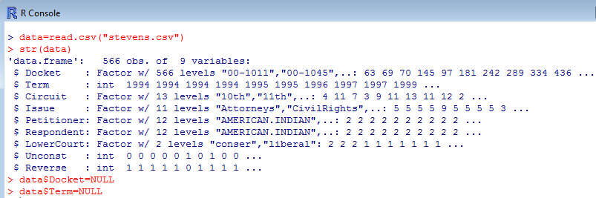
Voorbeeldje (Logistic Regression)

Slide 5
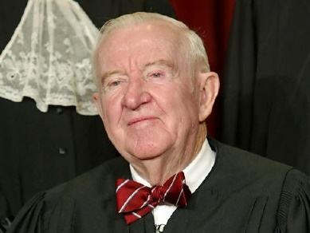
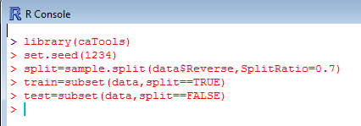

Splits data
Maak eerste versie model

Slide 6
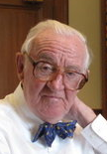
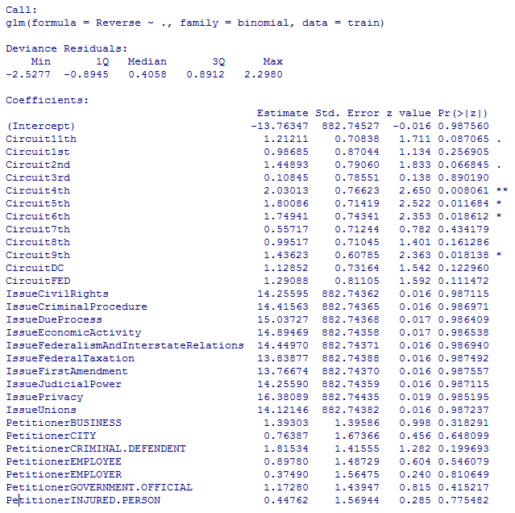
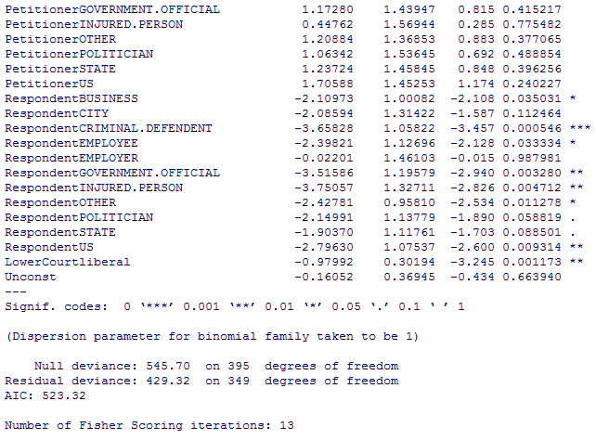
Summary logistic regression

Slide 7
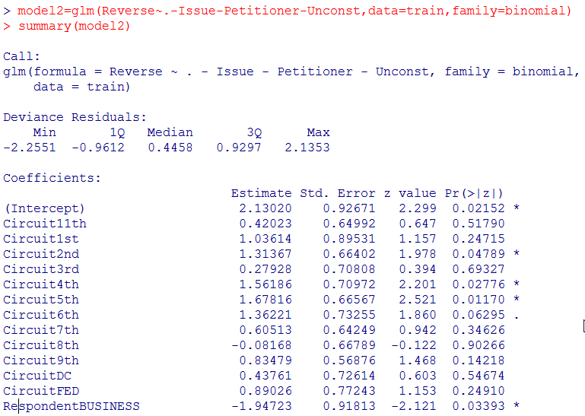
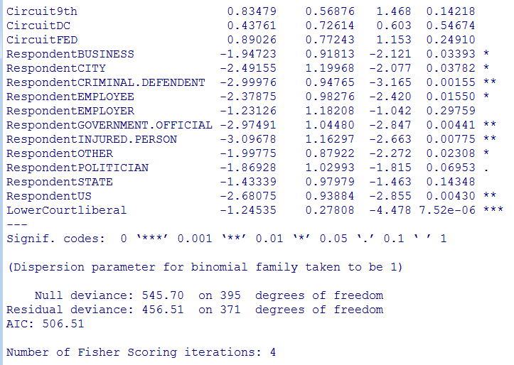
Verbeter model

Slide 8

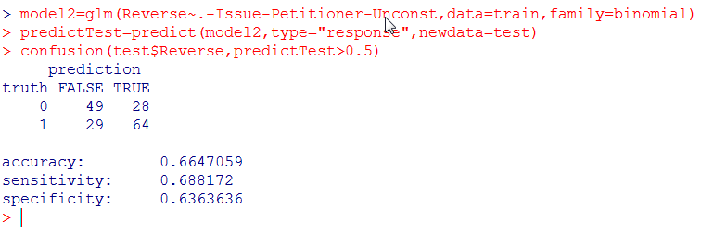
Validatie (confusion matrix)

Slide 9
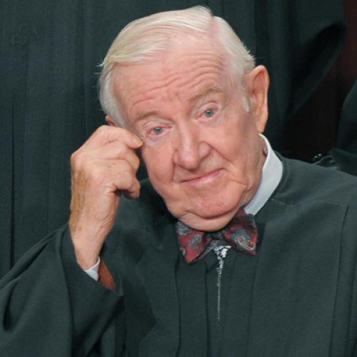
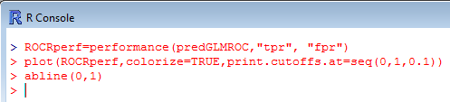

Validatie (ROC)

Slide 10

Summary (logistic regression)

Slide 11

Significant?
RespondentCRIMINAL.DEFENDENT (-3.00)
RespondentINJURED.PERSON (-3.10)
LowerCourtliberal (-1.25)
Circuit2nd (1.31)
Circuit4th (1.56)
Circuit5th (1.68)

Slide 12
Programma
Herhaling
CART trees
  Voorbeeldje
  CART trees
  CART trees met R
Crossvalidation
Random Forests

Slide 13
Programma
Herhaling
CART trees
  Voorbeeldje
  CART trees
  CART trees met R
Crossvalidation
Random Forests

Slide 14
CART-trees
Classification And Regression Trees
Packages:
  rpart
    recursive partitioning
  rpart.plot

Slide 15

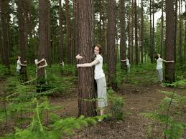
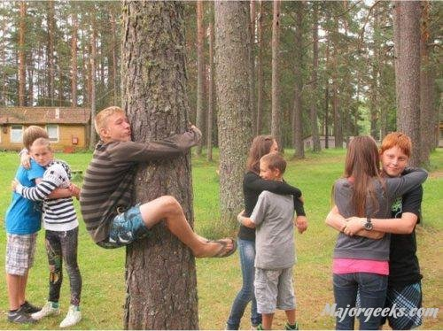

Trees

Slide 16

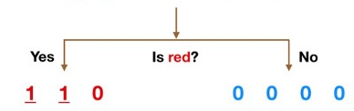
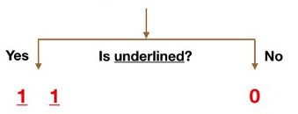
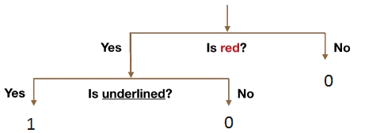
Basis-idee CART trees
Te classificeren (trainings)data: (1 of 0)
1: Splits op kleur
2: Splits op onderstrepen
          Model!

Slide 17
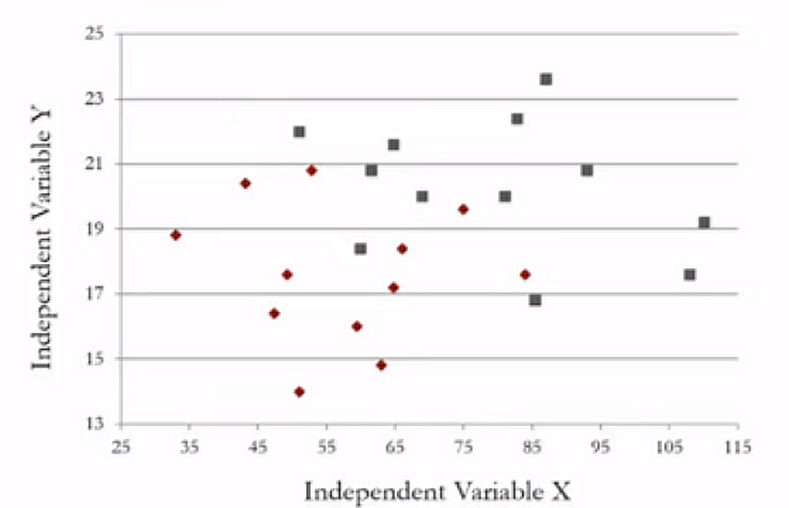
Splits

Slide 18
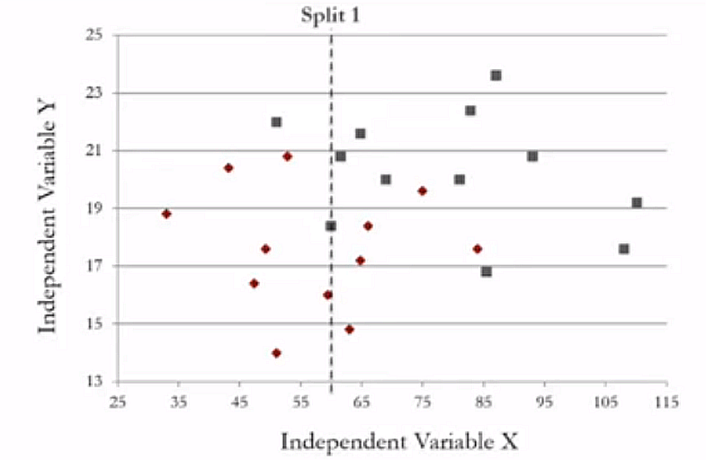
Splits (2)

Slide 19
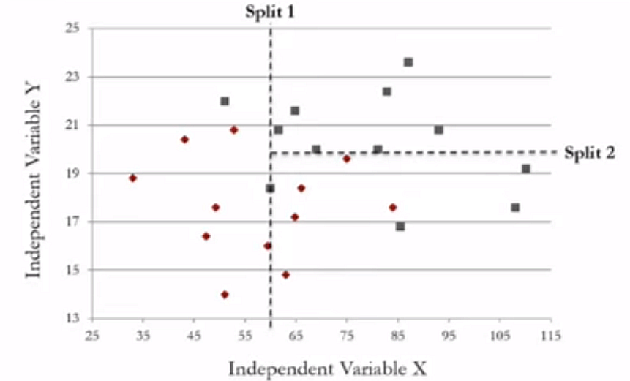
Splits (3)

Slide 20
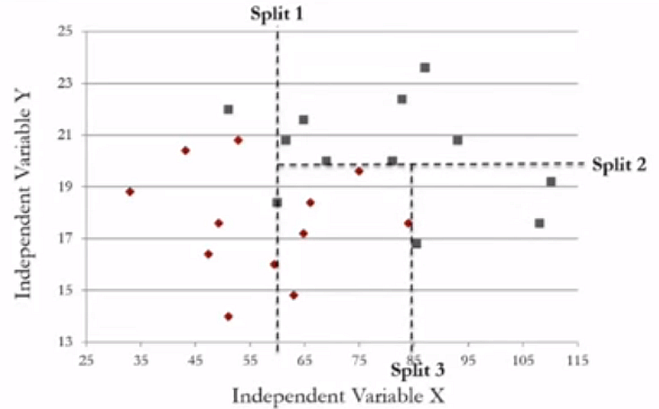
Splits (4)

Slide 21
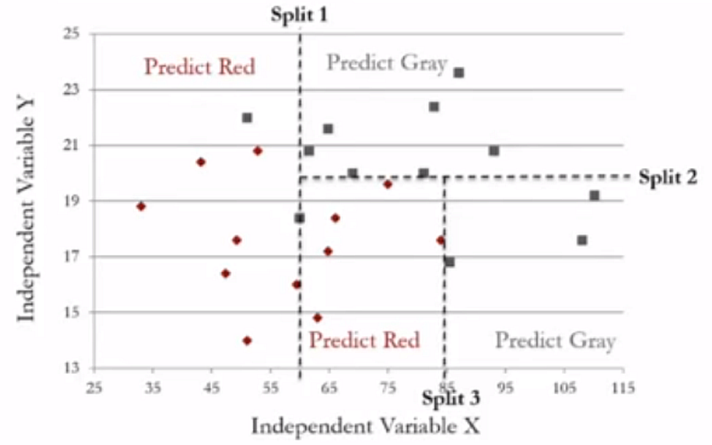
Splits (5)

Slide 22
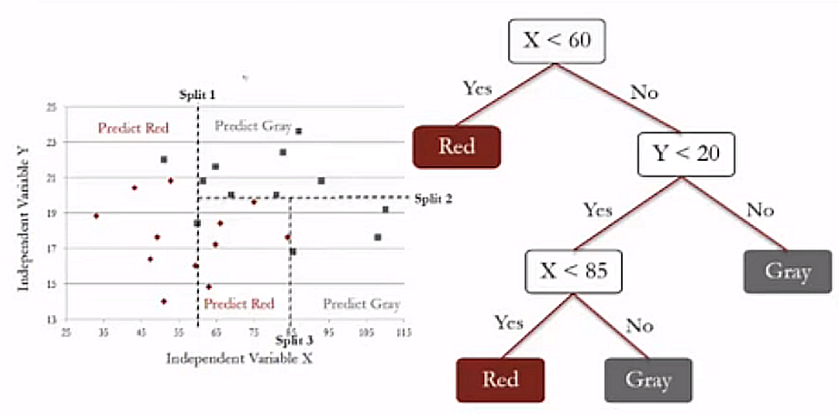
Tree model

Slide 23
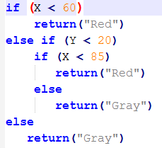

Slide 24
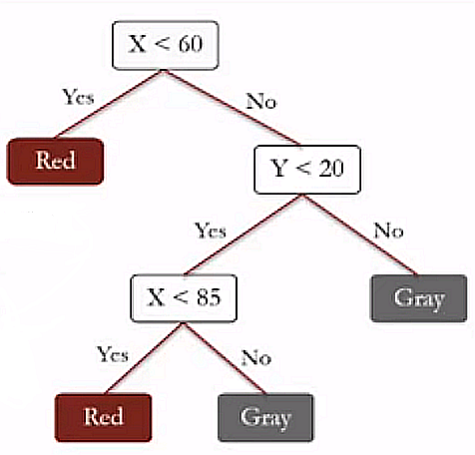
Model
Onafhankelijke variabele(n)
Voorspelling afhankelijke variabele
observaties
voorspellingen
X, Y: onafhankelijke variabelen
Color: afhankelijke variabele
X | Y | Color
30 | 23 | Red
50 | 13 | Red
65 | 25 | Gray
65 | 15 | Red
86 | 15 | Gray
40 | 25
70 | 25
90 | 25
70 | 15
X | Y | Color
30 | 23 | Red
50 | 13 | Red
65 | 25 | Gray
65 | 15 | Red
86 | 15 | Gray
X | Y | Color
30 | 23 | Red
50 | 13 | Red
65 | 25 | Gray
65 | 15 | Red
86 | 15 | Gray
40 | 25 | Red
70 | 25
90 | 15
70 | 15
X | Y | Color
30 | 23 | Red
50 | 13 | Red
65 | 25 | Gray
65 | 15 | Red
86 | 15 | Gray
40 | 25 | Red
70 | 25 | Gray
90 | 15
70 | 15
X | Y | Color
30 | 23 | Red
50 | 13 | Red
65 | 25 | Gray
65 | 15 | Red
86 | 15 | Gray
40 | 25 | Red
70 | 25 | Gray
90 | 15 | Gray
70 | 15
X | Y | Color
30 | 23 | Red
50 | 13 | Red
65 | 25 | Gray
65 | 15 | Red
86 | 15 | Gray
40 | 25 | Red
70 | 25 | Gray
90 | 15 | Gray
70 | 15 | Red
model
CART

Slide 25
Programma
Herhaling
CART trees
  Voorbeeldje
  CART trees
  CART trees met R
Crossvalidation
Random Forests

Slide 26

Einde deel 2

